Slide 1
Pattern Façade
Modelé de conception en JAVA
Réalisé par :
El Hadji Malick Gueye
El Hadji Maguatte Lo

Slide 2
Introduction
Lors du développement d’une application des problems de conception risquent d’apparaître. Les patrons de conception aident le développeur à gérer ces problems.
Dans cet exposé, nous allons étudier le Pattern Façade.
Tout d'abord, nous allons définir le modèle, ensuite donner ses conditions d’utilisation puis voir son aperçu enfin nous terminrons par l’implementation d’un exemple avec son diagramme UML et ses codes sources.

Slide 3
Qu’est ce qu’une façade ?
Un modèle de façade dit simplement "fournir simplement une interface unifiée et simplifiée à un ensemble d'interfaces dans un sous-système, donc il cache les complexités du sous-système au client".
La Façade peut fournir un ensemble limité ou dédié de fonctionnalités . Mais, les fonctionnalités fournies par Façade sont principalement requises par l'application cliente. Donc, c'est plus attentionné selon les besoins du client.
En termes simples, une façade encapsule un sous-système complexe derrière une interface simple. Il masque une grande partie de la complexité et rend le sous-système facile à utiliser.
En d'autres termes, Façade Pattern décrit une interface de niveau supérieur qui facilite l'utilisation du sous-système.
Pratiquement, chaque usine abstraite est un type de façade.

Slide 4
Avantage du motif de façade
Il protège les clients de la complexité des composants du sous-système.
Il favorise un couplage lâche entre les sous-systèmes et ses clients.

Slide 5
Conditions d’utilisation
Lorsque vous souhaitez fournir une interface simple à un sous-système complexe.
Lorsque plusieurs dépendances existent entre les clients et les classes d'implémentation d'une abstraction

Slide 6
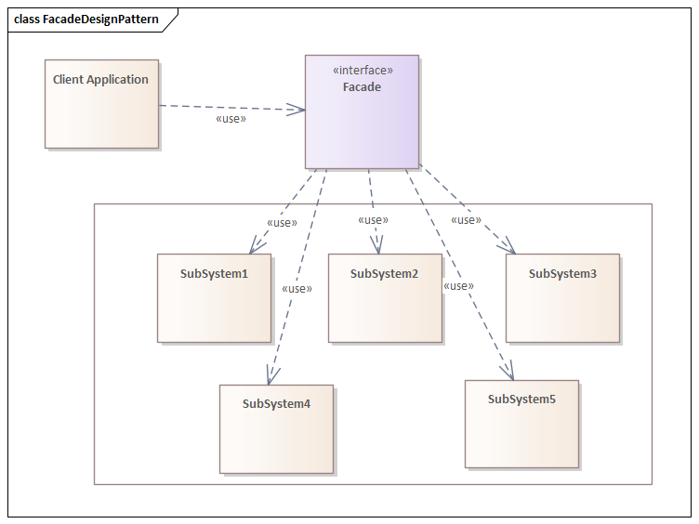
Voyons la façade en action
Façade introduit une couche d'abstraction supplémentaire via Façade. Ainsi, si le sous-système change, nous devons également effectuer les changements correspondants dans la couche de façade.

Slide 7
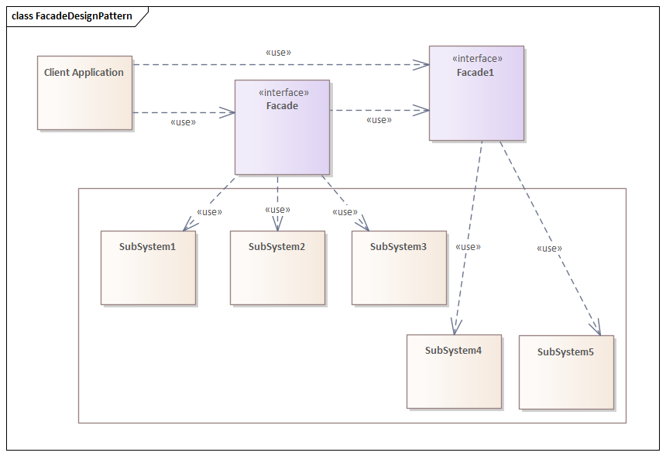
Nous pouvons également avoir plusieurs objets Façade, l'un traitant de quelques sous-systèmes et l'autre traitant d'autres sous-systèmes.

Slide 8
Exemple d’implémentation
Nous avons fourni une interface unifiée et simplifiée du véhicule à un ensemble d’interfaces dans un sous-systèmes correspondant aux différents types de la classe avec leurs informations pour éviter les complexités lors du test au niveau du client. Nous débutons l’illustration de ce modèle de conception par ce diagramme de classe UML et nous terminerons par l’implémentation.

Slide 9
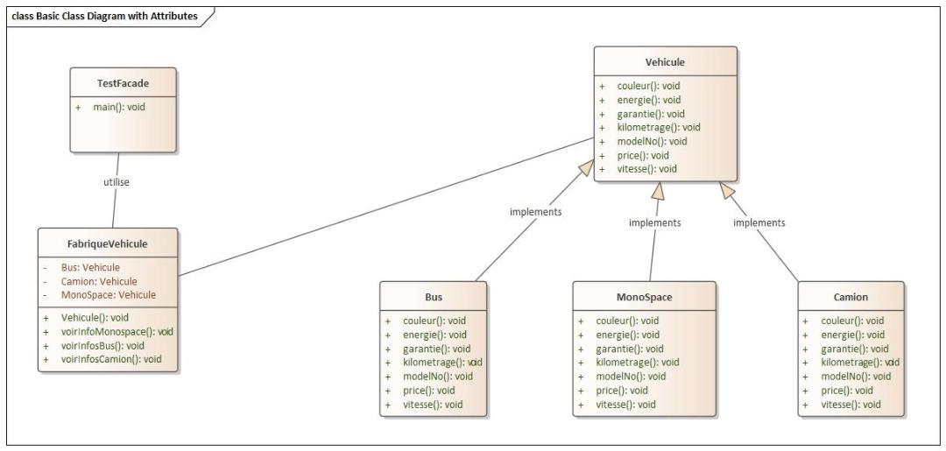
FacadeVehicule

Slide 10
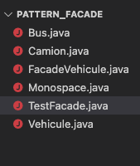
Répertoire de travail
Nous avons ici la structure de notre répertoire de travail avec tous les fichiers.

Slide 11
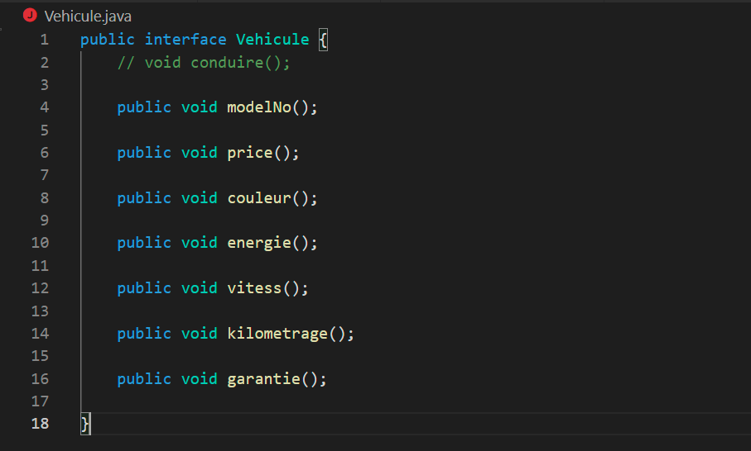
Etape 1: Création d’interface
Nous allons créer une interface Vehicule.java avec les différentes méthodes dont on aura besoin.

Slide 12
Etape 2: Implémentation de l’interface
Ensuite nous allons créer autant de classe d’implémentations de Vehicule.java, en respectant les méthodes utilisés lors de la création de l’interface, que nous voulons. Nous avons décidé d’en créer 3 (Bus.java, Camion.java et Monospace.java) que nous allons présenter ci-dessous.

Slide 13
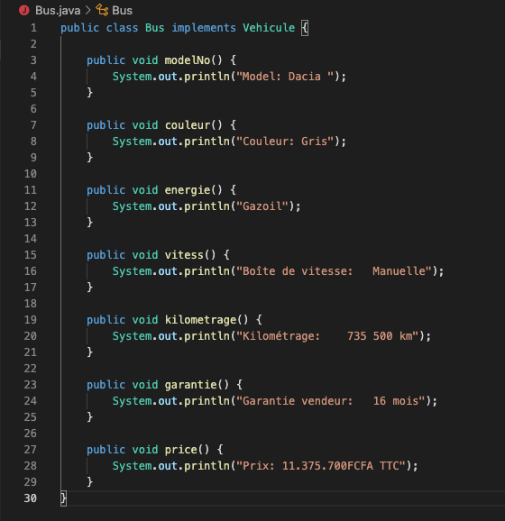
Bus

Slide 14
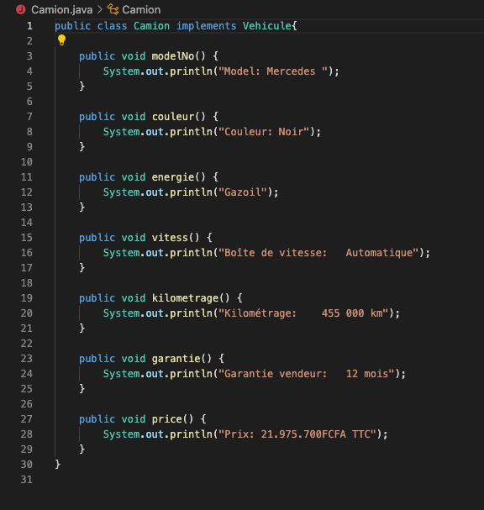
Camion

Slide 15
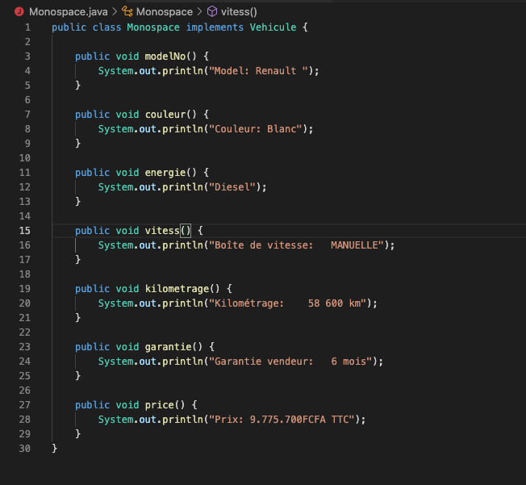
Monospace

Slide 16
Etape 3: Création de classe d’utilisation
Nous allons créer une classe concrète FacadeVehicule.java qui utilisera l’interface Vehicule.java pour créer des objets, pour chaque classe d’implémentation, qu’on utilisera dans les méthodes de celle-ci.

Slide 17
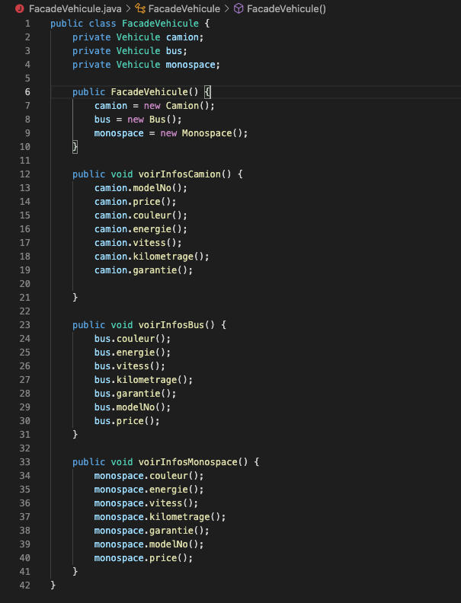

Slide 18
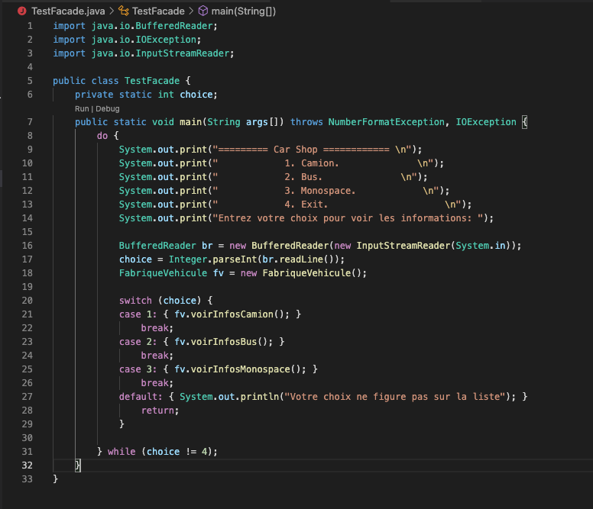
Etape 3: Création de la classe Test
Nous allons créer une classe pour tester notre pattern.

Slide 19
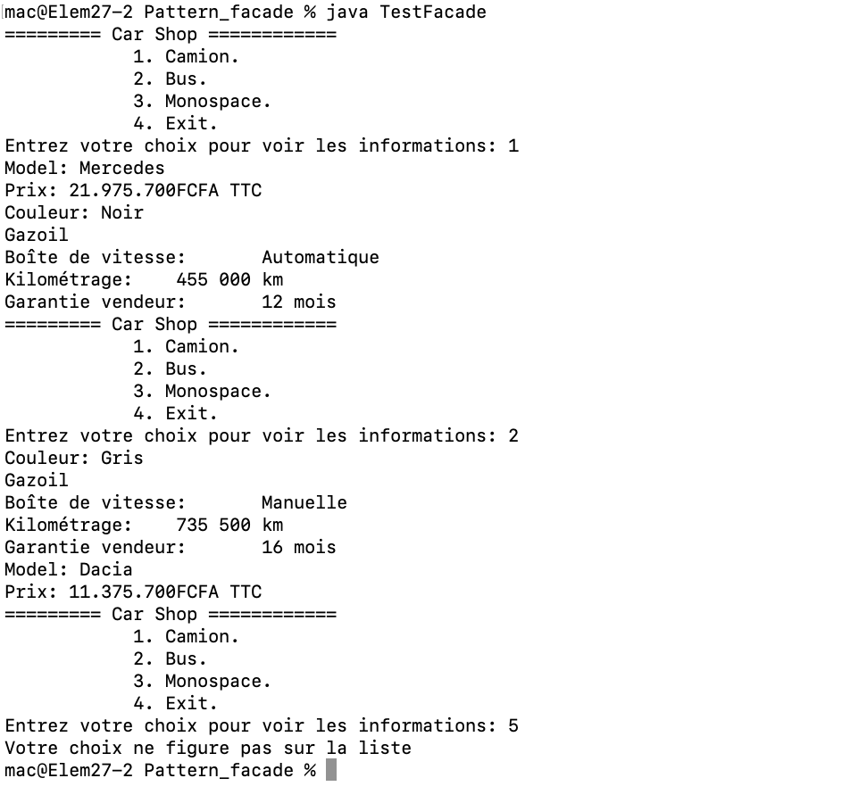
Etape 4: Test du pattern
Nous avons testé notre travail au niveau du terminal et voici le résultat:

Slide 20
Conclusion
Dans cet exposé, nous avons expliqué le modèle de façade et montré comment l'implémenter au-dessus d'un système existant.

